Slide 1

Imersão na capacitação na indústria do futuro: as possibilidades profissionais da indústria do Hidrogênio Verde no Brasil
Junho, 2024

Slide 2

nossa
MISSÃO
A missão da ABIHV é incentivar a criação de condições para que o Hidrogênio Verde seja produzido e comercializado da forma mais competitiva e ampla no Brasil, promovendo um futuro sustentável e econômico para todos.
DISSEMINAÇÃO
Organizar reuniões e seminários para debater e apresentar sugestões para utilização de recursos energéticos oriundos do Hidrogênio Verde
LIDERANÇA
Contribuir ativamente no desenvolvimento das condições necessárias para produção de Hidrogênio Verde e seus derivados, de forma competitiva no Brasil, promovendo o desenvolvimento econômico sustentável do país
nossos
OBJETIVOS
não exaustivo
COMPETITIVIDADE
Influenciar a formulação de políticas públicas voltadas ao setor, através da legítima representação de interesses frente aos órgãos do Poder Executivo e Legislativo, bem como Agências Reguladoras
SUSTENTABILIDADE
Incentivar a inserção e participação do Hidrogênio Verde na matriz energética brasileira
COMPROMISSO COM A SOCIEDADE
Valorizar a ampla contribuição do Hidrogênio Verde à sociedade brasileira por meio da geração de renda, tecnologia e empregos, pautada por uma atuação diversa, inclusiva, socialmente responsável e reconhecida pela sociedade

Slide 3
Nossa atuação
Advocacy para a construção da indústria de hidrogênio verde no país
Comunicação e desmistificação sobre o hidrogênio e suas potencialidades
Discussões técnicas nos grupos de trabalho
Estudos, pareceres, posições e análises que levem o Brasil à Nova Ordem Econômica Mundial Verde

Slide 4





































Maiores investidores do H₂V no Brasil
Indústria de hidrogênio com expressividade no PIB nacional
Empresas Fundadoras
Novas Associadas

Slide 5
Por que descarbonizar?
PLANOS DESCARBONIZAÇÃO
Sustentabilidade e globalização
Investimentos anunciados por governos
em iniciativas de descarbonização
E.U.A.
USD 360 bilhões
(Inflation Reduction Act IRA)
EU
Green Deal
Industrial Plan -
USD 300 bilhões
China
USD 280 bilhões
Japão
USD 145 bilhões
Fonte: CNI 2024

Slide 6








Em uma agenda de baixo carbono,
o H₂V é uma das soluções
TENDÊNCIAS GLOBAIS PARA A
AGENDA DE BAIXO CARBONO
Estratégias de neutralidade climática (2050)
Expansão de energias renováveis
Novos produtos e fontes energéticas de baixo carbono - Hidrogênio
CO2 como a nova commodity mundial
Fim dos subsídios a fontes fósseis
Sistemas de Precificação de Carbono (mercado de carbono e taxação)
Taxa de Carbono na Fronteira (União Europeia) - CBAM
Fonte: CNI 2024

Slide 7
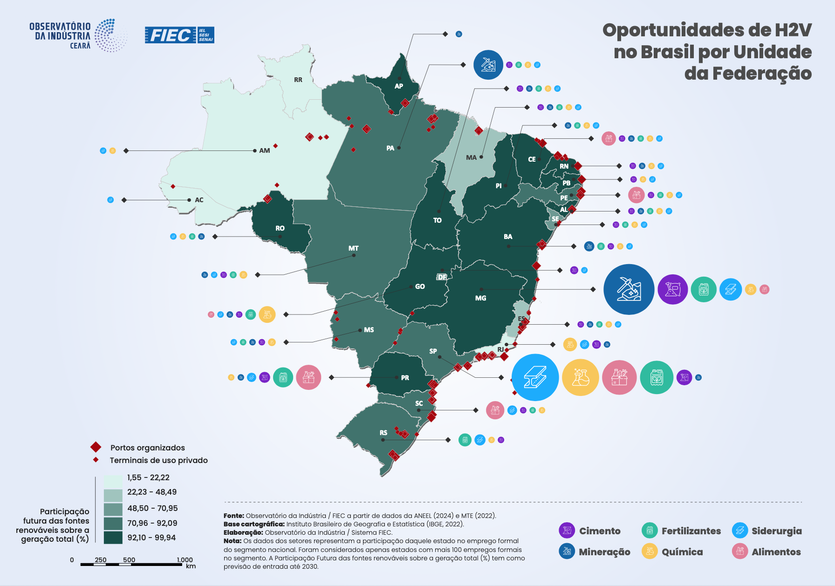

Slide 8

Marco legal do H2V
Legalidade e Constitucionalidade
Nível Constitucional:
Proteção ao meio ambiente: direito fundamental da coletividade e um poder-dever do atores públicos.
Defesa do meio ambiente como princípio informador do Sistema Tributário Nacional (EC 142/2023: art. 43, §4º)
Tratamento diferenciado às atividades econômicas da iniciativa privada que causam menos impactos ambientais
Estado promoverá e incentivará o desenvolvimento científico, a capacitação tecnológica e a inovação (Art. 218 da CF)
Nível legal:
Lei 4.320/64 e LC 101/00: concessão de valores monetários (créditos financeiros, tributários, recursos em espécie) p/ fomentar iniciativa privada de interesse público relev.
Art. 6º da Lei nº 12.187/2019 (instrumentos da Política Nacional sobre Mudança do Clima):
  Medidas fiscais e tributárias destinadas a estimular a redução das emissões GEE (incluindo compensações e incentivos via lei especifica)
  Mecanismos financeiros e econômicos, no âmbito nacional, referentes à mitigação e à adaptação à mudança do clima; e
  Criação de medidas que estimulem o desenvolvimento de processos e tecnologias e contribuam para a redução de GEE
Conclusão s/ o incentivo na forma de crédito fiscal:
Está devidamente amparado pela competência de legislar para fins de desenvolvimento de tecnologias e inovações;
Constitui mecanismo financeiro da Política Nacional sobre Mudança do Clima.
Resulta do dever de proteção do meio ambiente (tratamento econômico diferenciado p/ atividades ligadas à sustentabilidade ambiental).

Slide 9
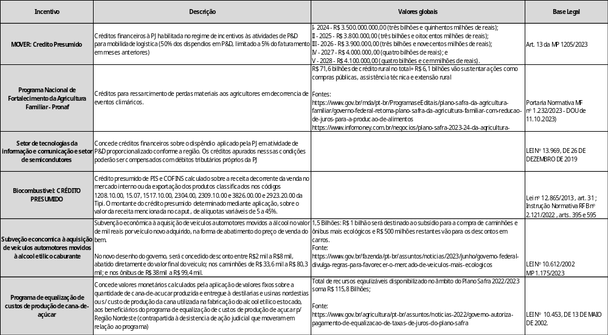
Benefícios análogos

Slide 10
Potencial do Incentivo Proposto
Se considerarmos somente as plantas incentivadas (20 GW – proposta original):
Cada R$1,00 de incentivo no H2V gera R$1,49 de arrecadação (em todos os níveis de governo)
Cada R$ 1,00 de incentivo no H2V gera R$ 8,84 de incremento no PIB
Cada R$ 1,00 de incentivo no H2V gera 4,00 de Capex
Assumindo que plantas incentivadas irão potencializar outros projetos não incentivados, o impacto de cada R$ investido é ainda maior.
Nessa ótica, se o Brasil atender 4% da demanda mundial de H2V em 2050, o impacto de cada R$ investido terá alcançado o seguinte potencial:
Cada R$1,00 de incentivo no H2V terá alcançado até R$10,56 de arrecadação (em todos os níveis de governo)
Cada R$ 1,00 de incentivo no H2V terá alcançado até R$ 37,72 de incremento no PIB
Cada R$ 1,00 de incentivo no H2V terá alcançado até R$ 22,00 de Capex
No cenário projetado o Brasil produziria:
1,28 mt em 2030 (0,7% da demanda mundial)
10,2 mt em 2040 (2,5%) e
23,9 mt em 2050 (4,0%).

Slide 11
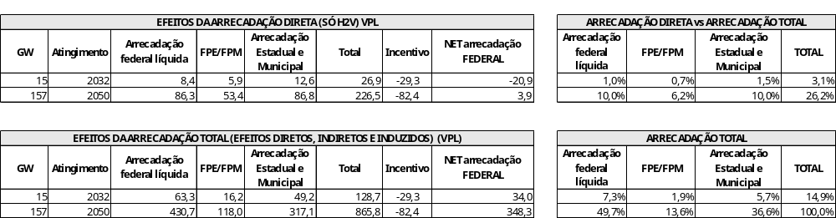
Arrecadação Direta – 15GW
Arrecadação direta:
  R$ 8,4 bi (1%) é a arrecadação líquida federal decorrente de investimentos exclusivos em H2V até 2032 (15 GW)
  R$ 27 bi (3%) é a arrecadação total decorrente de investimentos exclusivos em H2V até 2032 (15GW)
  R$ 86,3 bi (10%) é a arrecadação líquida federal decorrente de investimentos exclusivos em H2V até 2050 (157 GW);
  R$ 226 bi (26%) é a arrecadação total decorrente investimentos exclusivos em H2V até 2050 (157GW)
Arrecadação direta, indireta e induzida:
  R$ 63 bi (7,3%) é a arrecadação líquida federal decorrente de investimentos diretos, indiretos e induzidos em H2V até 2032 (15 GW)
  R$ 128,7 bi (15%) é a arrecadação total decorrente de investimentos diretos, indiretos e induzidos em H2V até 2032 (15GW)
  R$ 430,7 bi (50%) é a arrecadação líquida federal decorrente de investimentos diretos, indiretos e induzidos em H2V até 2050 (157 GW);
  R$ 865 bi (100%) é a arrecadação total decorrente de investimentos diretos, indiretos e induzidos em H2V até 2050 (157 GW);

Slide 12
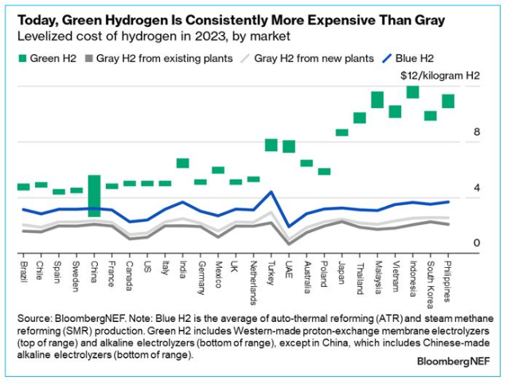
Desafio da indústria: competitividade com o H2 cinza
Desafio da indústria:
Gap de preço entre o H2 cinza e H2 verde
Financiamento (devido à falta de contratos de longo prazo)
Dificuldades típicas de qualquer indústria nova (eólica, solar, etanol)
Risco “Project on Project “
Imprevisibilidade (variabilidade) do custo dos encargos da energia
Gap de preço
Gap de preço a ser coberto por incentivos temporários para viabilizar a indústria

Slide 13

Até 2050 os investimentos em H2V podem impactar o PIB em ~ R$ 7 Trilhões de Reais

Slide 14
4 vantagens da política pública de H2V para o Brasil
Importância do PL 2308
1. Sem renúncia fiscal no curtíssimo prazo até 2026;
2. Gasto total do governo integralmente coberto e com folga pela arrecadação decorrente da própria indústria de hidrogênio;
3. Neoindustrializaçao verde de diversos setores produtivos brasileiros como fertilizantes, aço, cimento etc.;
4. Descarbonização da economia brasileira, desenvolvimento tecnológico e geração de empregos de alta qualidade.

Slide 15




Obrigada!
abihv_br
abihv_br
contato@abihv.org.br
https://abihv.org.br

